Slide 1
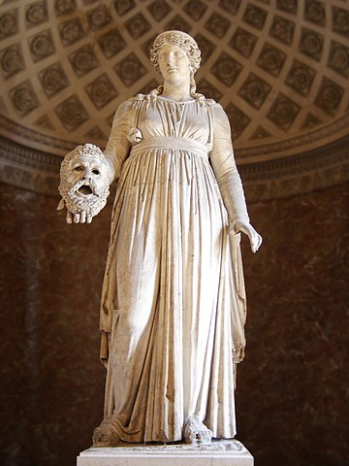
Мельпомена
Мельпоме́на (грец.— «співати» або «мелодійний») — одна з 9 дочок Зевса і Мнемосіни, муза трагедії, мати сирен. Спершу Мельпомену вважали музою пісні взагалі, згодом — журливої пісні та трагедії. ...
У переносному значенні Мельпомена — театр, сценічне втілення трагедії.

Slide 2
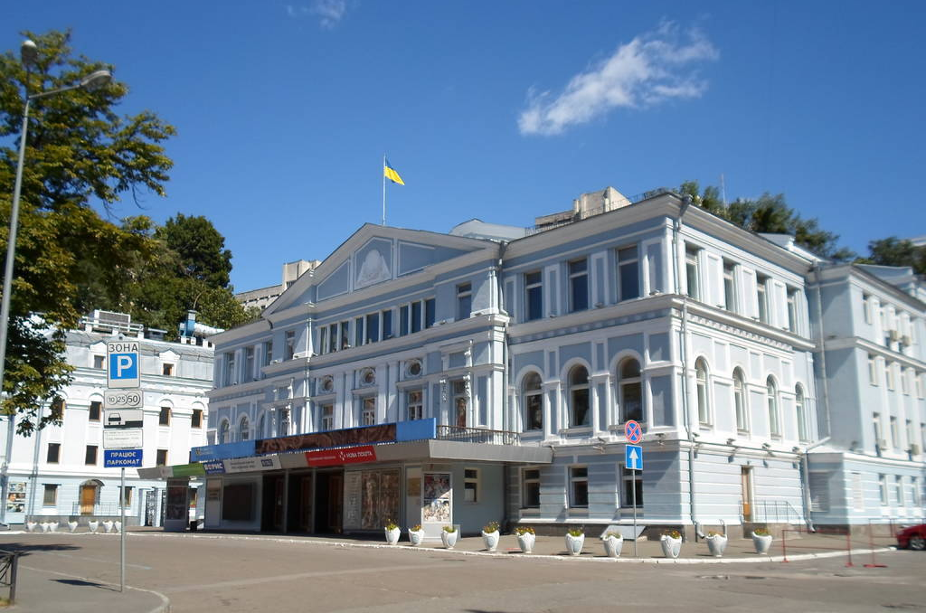
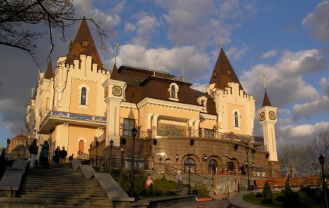
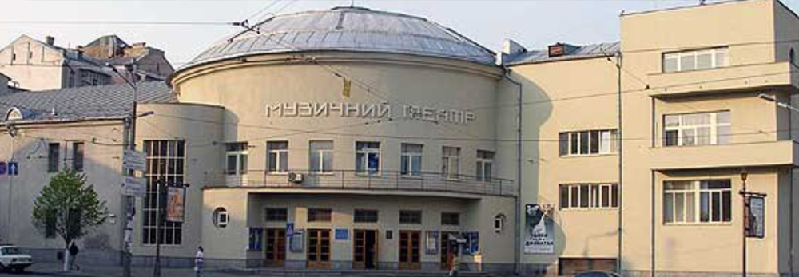
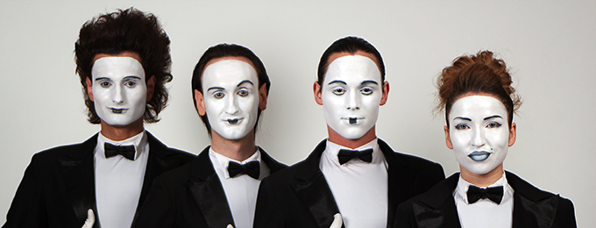
Театр – особливий вид мистецтва
Розрізняють драматичний, ляльковий і музичний театри, а також театр пантоміми

Slide 3
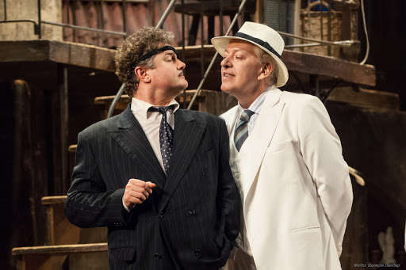
У драматичному театрі щовечора на сцену виходять актори, щоб розповісти про життя героїв, яких вони зображують.

Slide 4
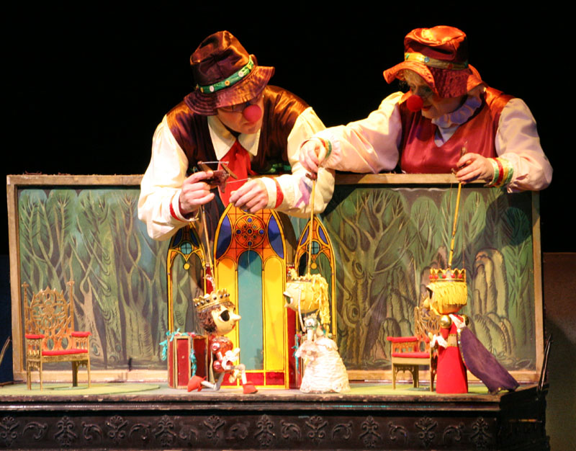
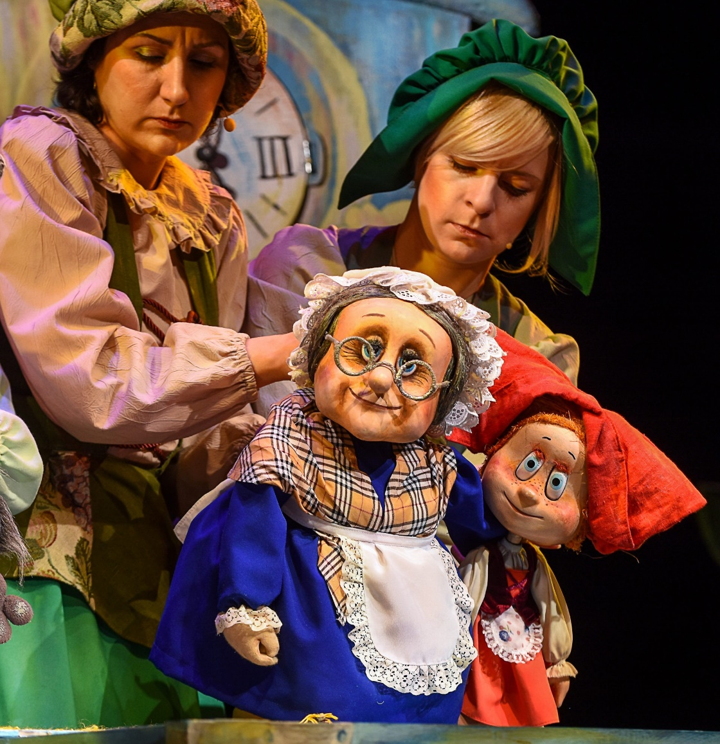
Діючими особами лялькового театру є ляльки, якими керують актори-ляльководи.

Slide 5
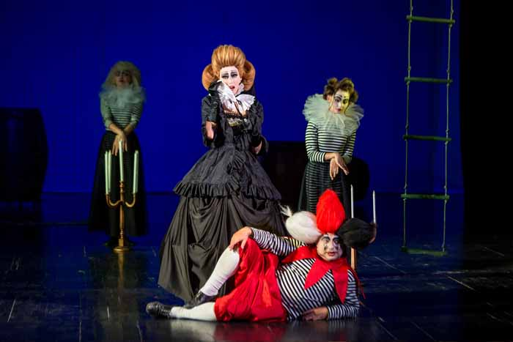
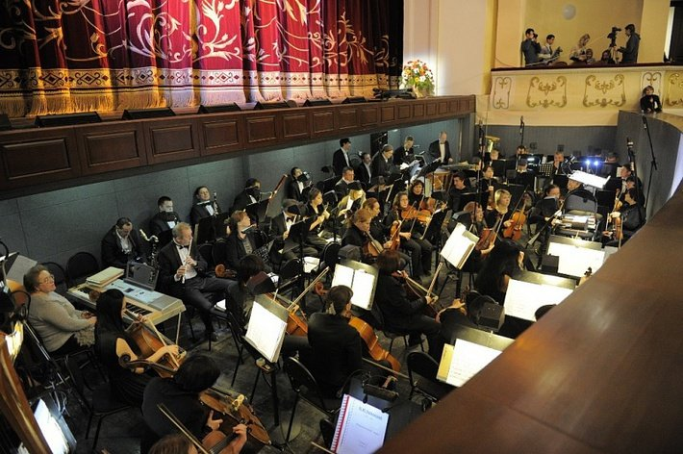
У музичному театрі сюжет розкривається мовою співу, інструментальної музики і танцю.

Slide 6
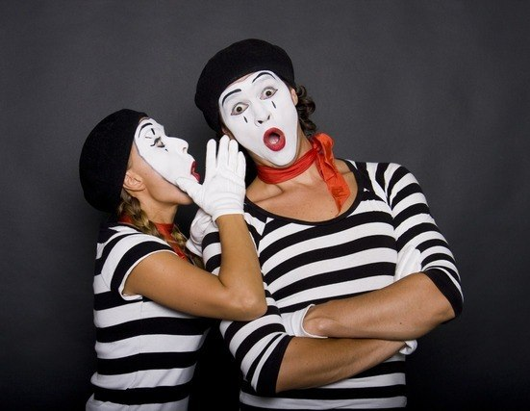
Пантоміма
належить до виду сценічного мистецтва, у якому для передачі змісту і створення художнього образу використовуються пластично виразні рухи, жести й міміка.
Пантоміма входить до театрального і циркового мистецького синтезу, вона є складовою балетної вистави.

Slide 7
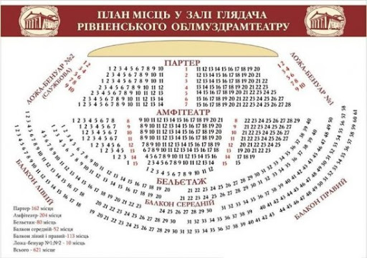
Театральна вистава відбувається на спеціальному майданчику — сцені. Найближчі до сцени глядачі сидять у партері, за ними на поступовому підвищенні розташований амфітеатр, над ним — бельетаж, а вище — балкон.

Slide 8
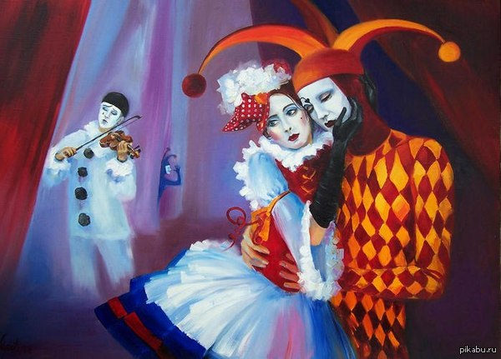
Мистецтво театру відродилося в Італії, але в іншій формі, яка називалася комедія дель арте.

Slide 9
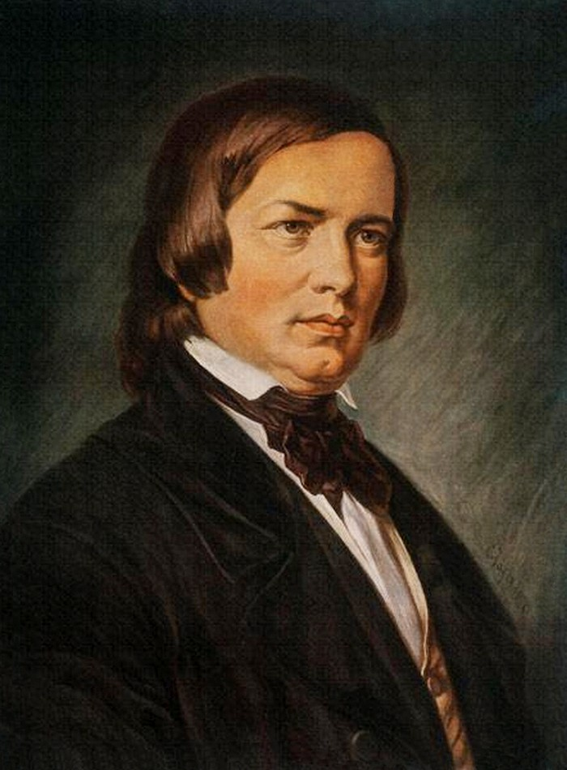
Образи цих театральних персонажів яскраво передав німецький композитор Роберт Шуман у музиці фортепіанного циклу «Карнавал».

Slide 10
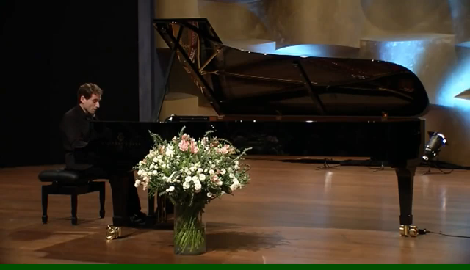
Р. Шуман (Цикл «Карнавал»)

Slide 11
Мистецька скарбничка
Атрибут (від лат. — властивість) — властивість предмета, об’єкта.
Бельетаж — перший ярус лож у глядацькій залі театру, розташований над амфітеатром.
Партер — нижній поверх глядацької зали з місцями перед сценою.
Театр (з грец. — місце для огляду, видовищ) — вид мистецтва, основою якого є сценічна дія, виступ акторів перед глядачами; також споруда для театральних постановок.
Афіша (з франц. — оголошення, прибите до стіни) — вид реклами, оголошення про театральну та циркову виставу або концерт.

Slide 12

ТЕАТРАЛЬНА АФІША ПОВІДОМЛЯЄ
Афіша, програмка і буклет, як і зазвичай гарно ілюстровані, — це своєрідні друковані путівники по театру.
Кольорова гама має посилювати виразність афіші. Тому художник уникає використання великої кількості барв та нюансних кольорових сполучень.
Текст повинен бути стислим і гармонійно поєднуватися із зображенням, шрифт — відповідати змісту і легко читатися.

Slide 13
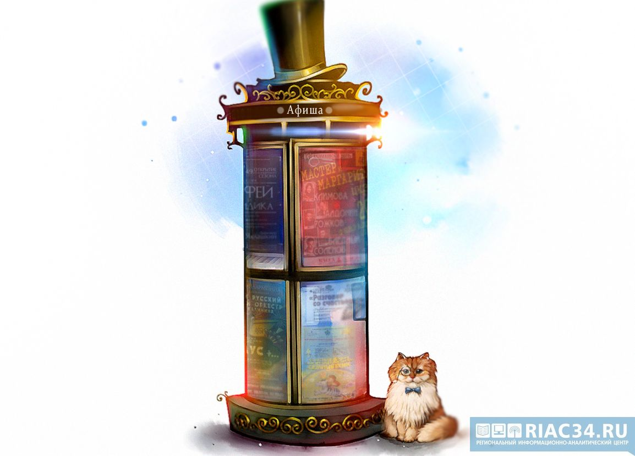

Slide 14


Slide 15

Домашня робота
Обери один із трьох варіантів і виконай завдання у зошиті
1. Чому символом театру є дві маски? (письмово в зошиті).
2. Придумайте і створіть афішу для театру юного глядача (зразок афіші наведений слайдом вище).
3. Самостійно дослідіть репертуар дитячого театру (на власний вибір).

